Slide 1
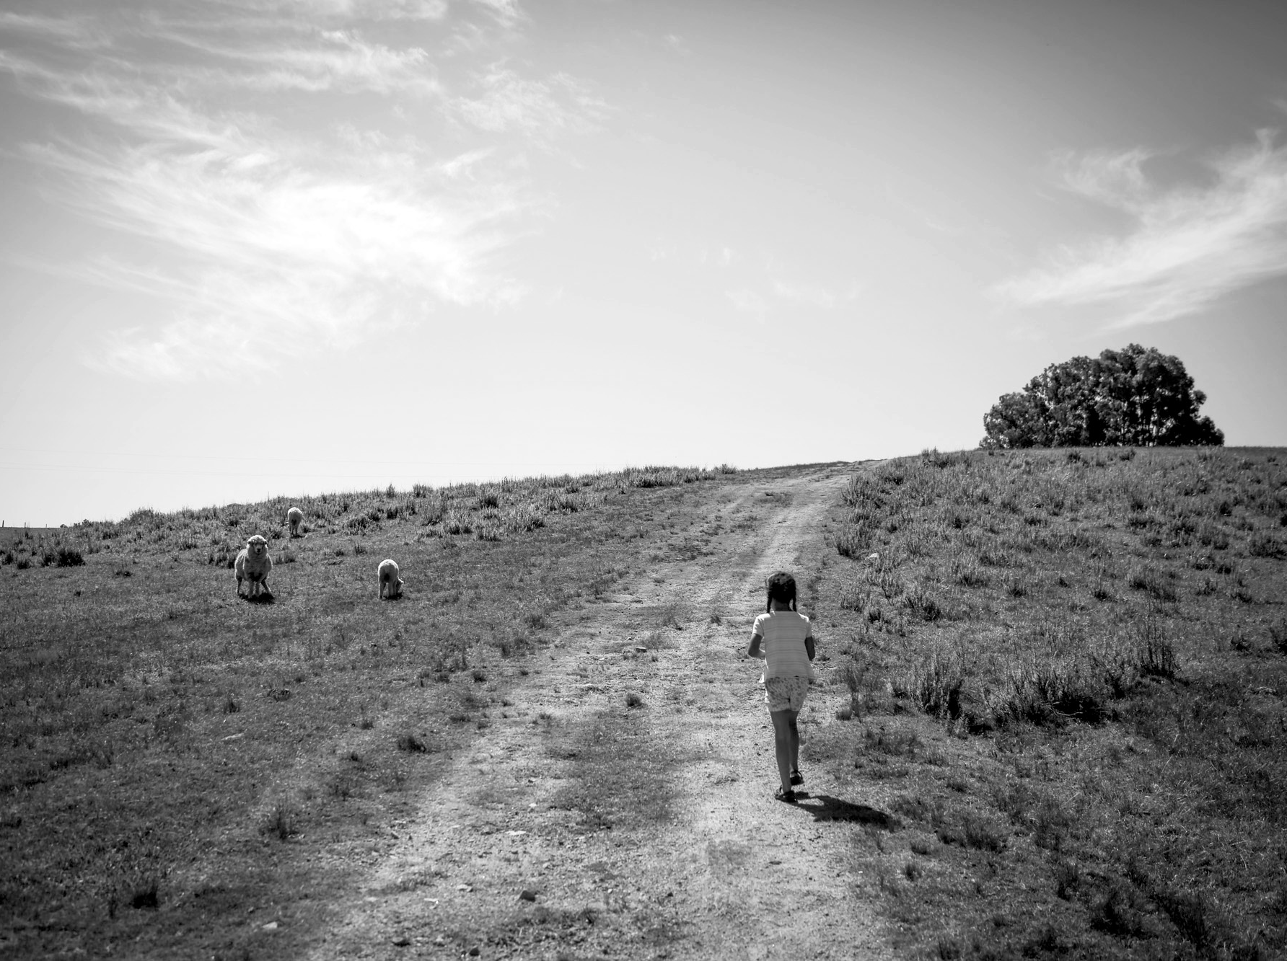


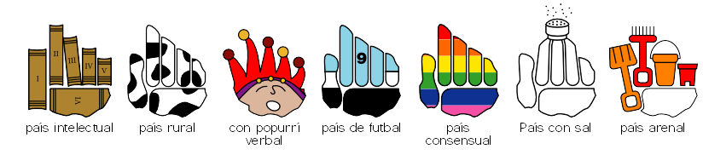
DIRECCIÓN DE PLANIFICACIÓN
DIRECCIÓN DE PLANIFICACIÓN

Slide 2
Pensar el largo plazo
Voluntad política: anticipar los futuros para implementar políticas (PLANIFICAR)
Algunos Antecedentes en Uruguay:
  Comisión de Inversiones y Desarrollo Económico (CIDE) (1960-1967)
  Uruguay 2025: Economía, Población y Territorio, (DINOT, MVTOMA) (2004)
  Estrategia Uruguay III Siglo (2030) (OPP) (2008)
Notes:
Fue una experiencia muy especial por varios motivos que responden a un momento de la vida del país y de la región. En lo personal fue muy grato, porque pudimos movilizar a unas 300 personas de todas las ideologías comprometidas con un ideal esperanzador: sacar al país del estancamiento estructural que estaba viviendo a principios de los años 60. Segundo, porque tuvimos una cooperación internacional vinculada al lanzamiento de la Alianza para el Progreso, impulsada por el presidente Kennedy, lo que permitió que tuviéramos recursos para traer desde el exterior a unos 80 técnicos. Se trató de un esfuerzo colectivo de la sociedad. Lo otro importante es que el tema nos condujo a conocer en profundidad el país. No hay que olvidar que no teníamos censo desde 1908.
Sí, tuvimos que hacer un estudio con el instituto de demografía de la CEPAL para estimar la población y así empezar a trabajar. Junto con eso empezamos a conocer otras cosas: el país no conocía su producto interno, no tenía conocimiento a fondo de estadísticas, y se empezaron a hacer las cuentas nacionales junto a la de otros sectores, como el de la vivienda. Por ejemplo, en el equipo de planificación agrícola tuvimos a Wilson Ferreira, y en el área de la reforma educativa y de la Previsión Social a Juan Pivel Devoto.
Si bien suelen citarse corrientemente como hijas de la CIDE iniciativas tales como la creación del Banco Central y la Oficina de Planeamiento y Presupuesto así como la incorporación de los Presupuestos por Programa, su influencia fue más profunda ya que, con el paso del tiempo se fueron imponiendo algunos de sus conceptos centrales. Entre ellos cabe citar la idea de que el país debía crecer hacia afuera mediante un incremento de su capacidad exportadora. También se fijaron objetivos tan definitivos como la necesidad de adoptar medidas para tecnificar y racionalizar la producción agropecuaria, así como para ejecutar una profunda reforma de la administración estatal.
En todos esos aspectos la tarea de la CIDE tuvo carácter fundacional. Su investigación produjo el primer informe económico serio y documentado sobre el estado económico del país, algo que pudo hacerse con mayor precisión gracias a la realización del primer censo nacional de población (el anterior databa de 1908). Rubro por rubro, abarcando incluso áreas tan variadas como la educación o el turismo, los expertos coordinados por Iglesias no sólo retrataron la situación del país en todos sus aspectos sino que delinearon soluciones a sus principales problemas, con la inclusión en algunos casos de proyectos de leyes de gran utilidad.
Algo similar ocurrió en otros planos en donde los apuntes de la CIDE se hicieron sentir años después en asuntos tan distintos como el reordenamiento territorial, el cuidado del medio ambiente o el impulso a la forestación.

Slide 3
¿qué es planificación?
La planificación es un método de intervención para producir un cambio en el curso tendencial de los eventos. Por ello, cuando se la aplica a la conducción de la sociedad, está influida por las ideas que orientan tal sociedad y está limitada por las condiciones en que esta sociedad se desarrolla.
Revalorización de la planificación del desarrollo, Luis Lira, Cepal, 2006

Slide 4
Productos de la Dirección de Planificación
  1. Creación y Consolidación de la Dirección de Planificación en OPP
  Visión UY 2050
  3. Estrategia Nacional de Desarrollo 2050
  4. Plan Nacional de Desarrollo 2020-2030

Slide 5
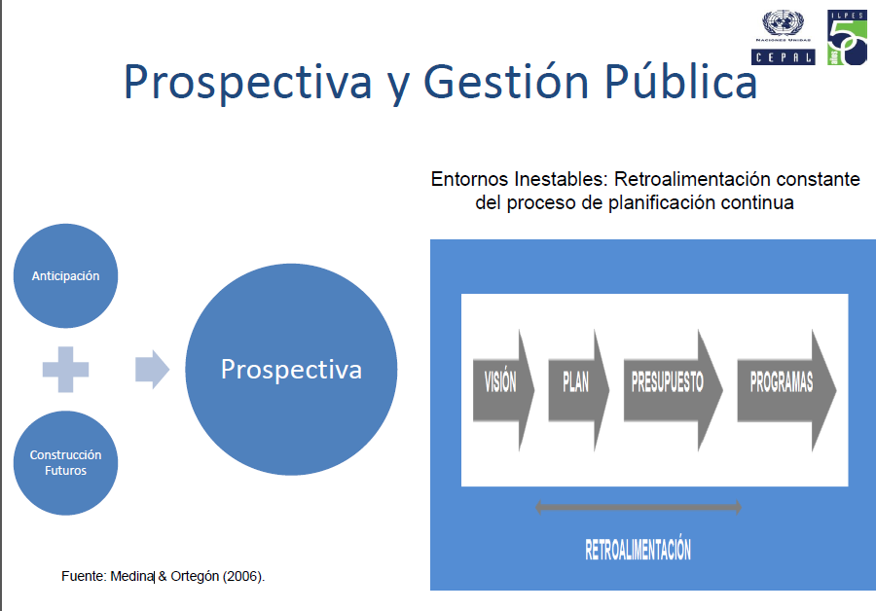

Slide 6
¿qué es la prospectiva?

Slide 7
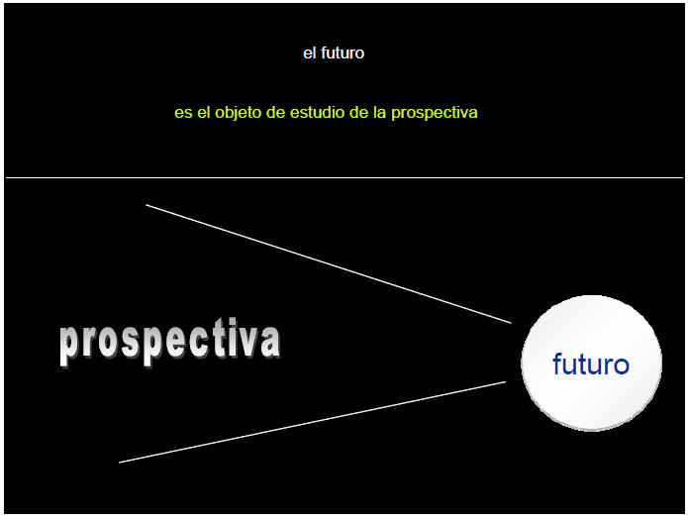
Fuente: Presentación FRANCISCO JOSÉ MOJICA, Universidad Externado

Slide 8
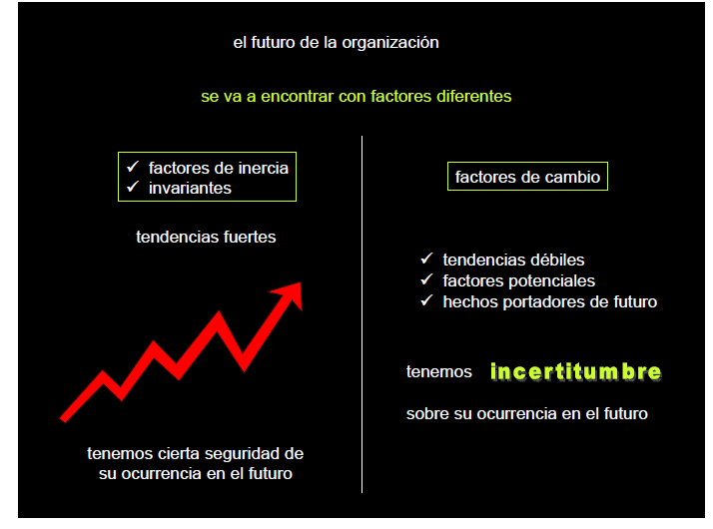
Fuente: Presentación FRANCISCO JOSÉ MOJICA, Universidad Externado

Slide 9
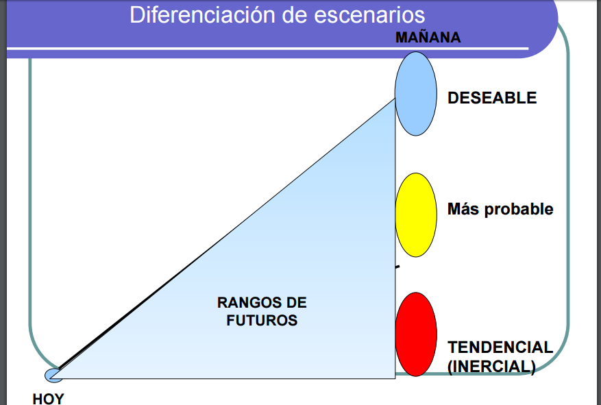

Slide 10
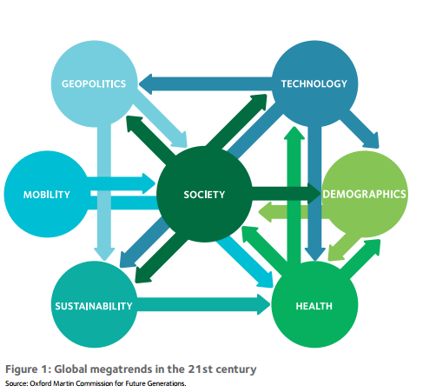

Slide 11
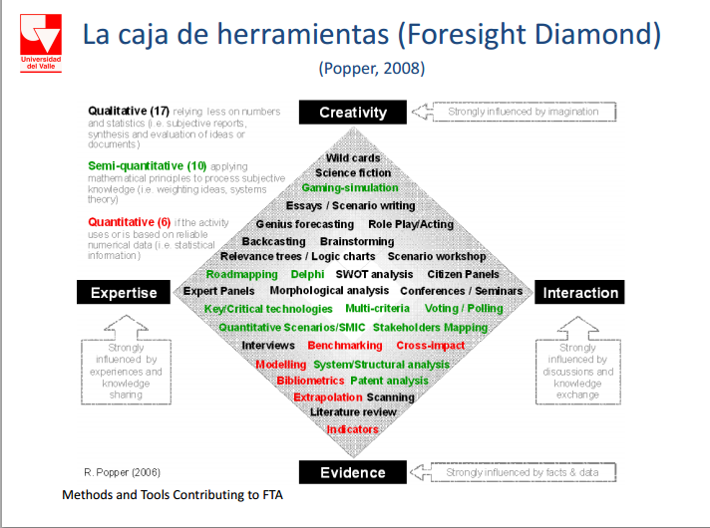

Slide 12
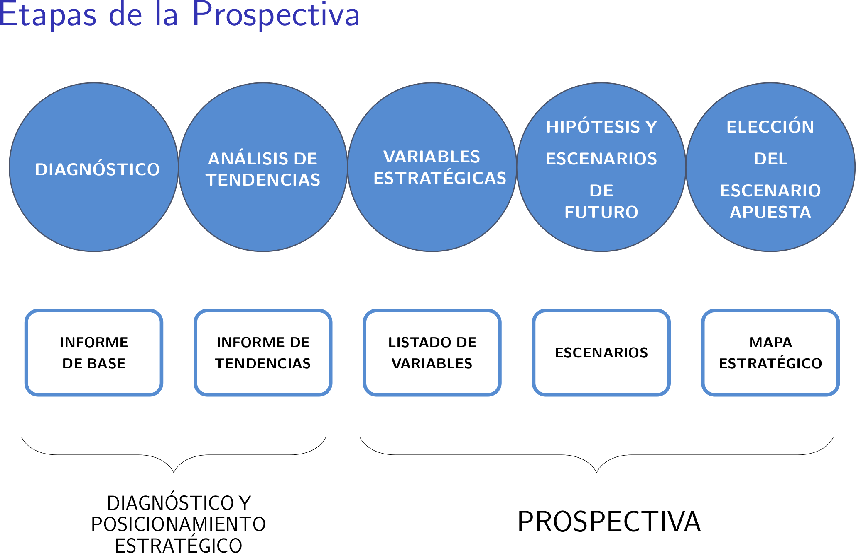

Slide 13
Actividades de la Dirección de Planificación

Slide 14
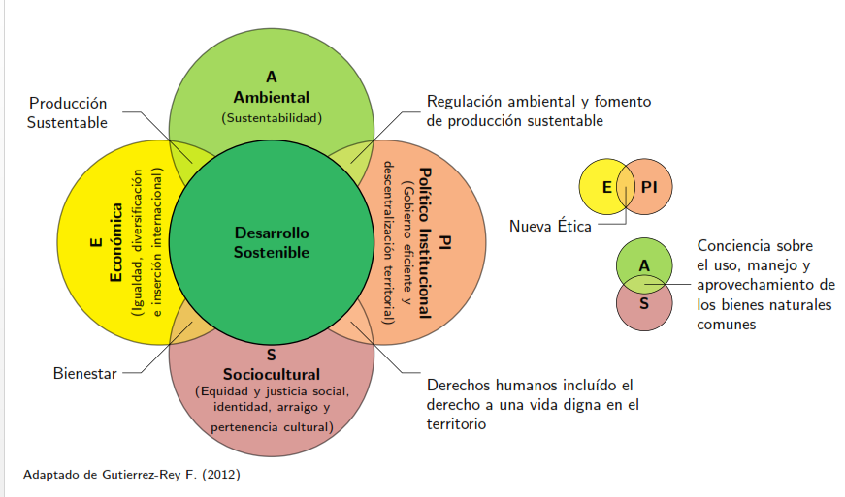
VISIÓN PAÍS

Slide 15
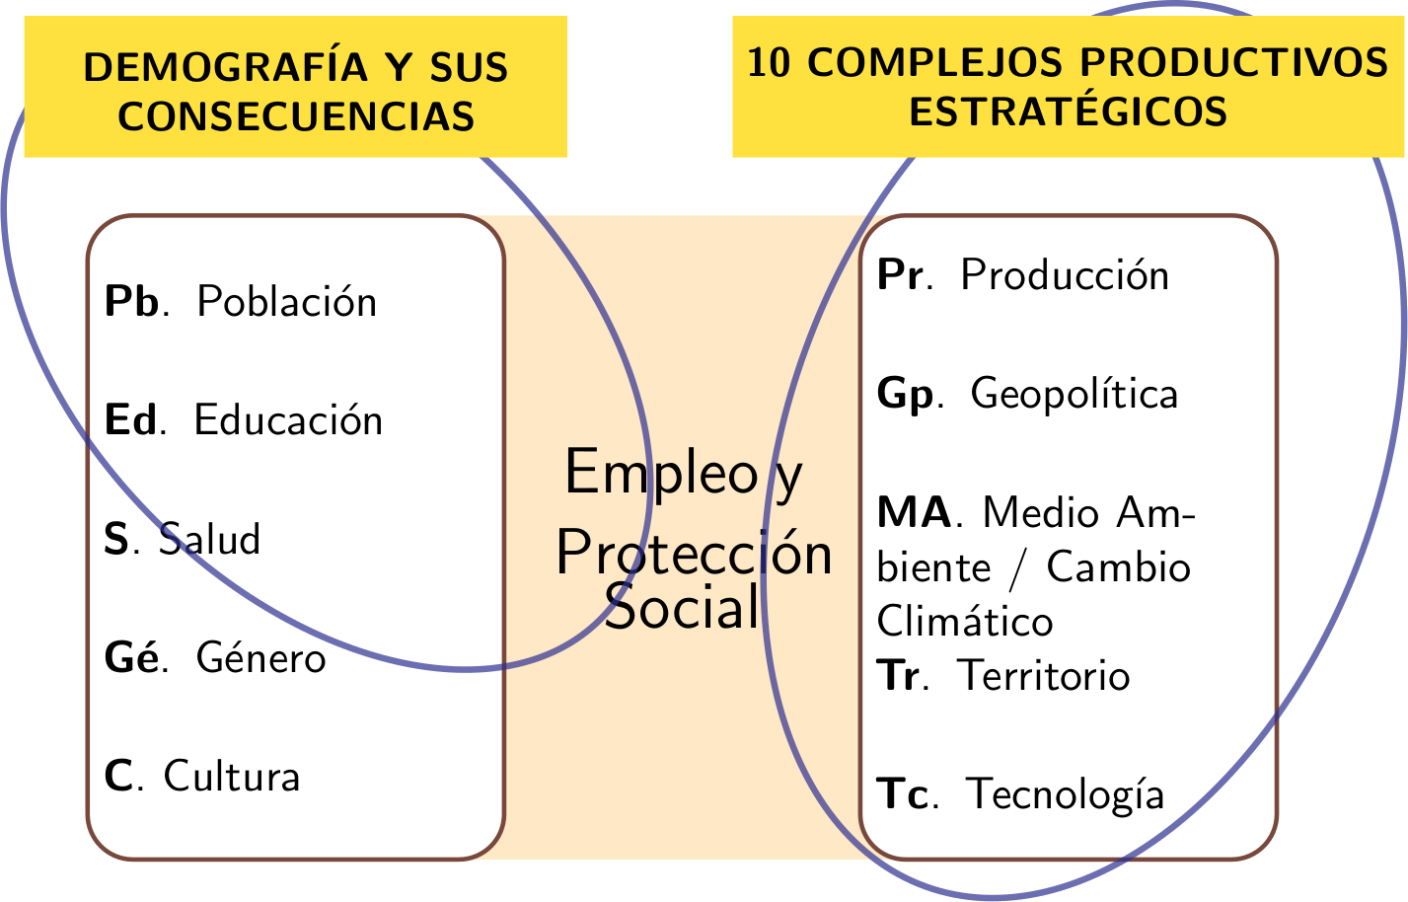
Primeros ejercicios de prospectiva
-TERRITORIO: Tacuarembó 2050
-CULTURA
-GÉNERO

Slide 16
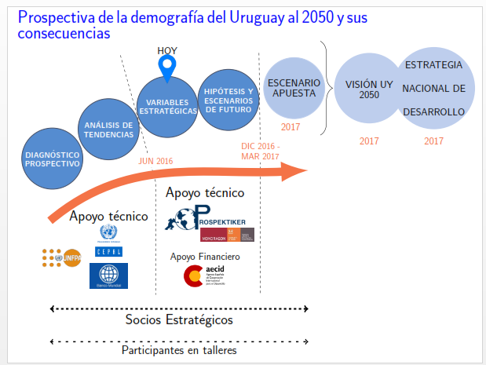









Slide 17
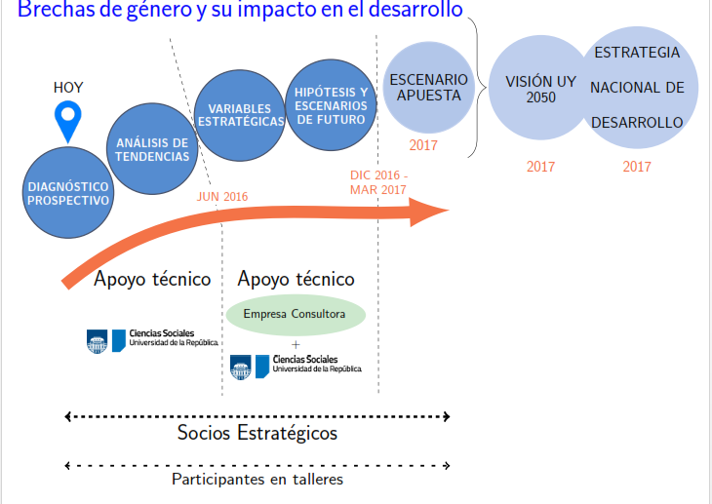


Slide 18
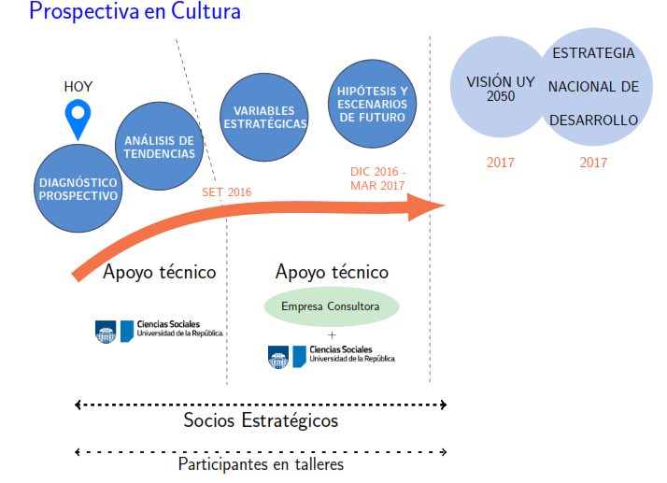

Slide 19
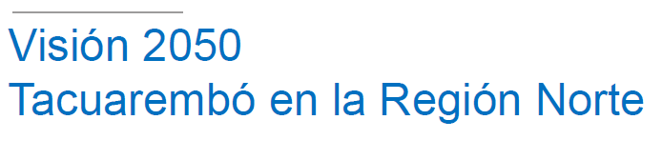

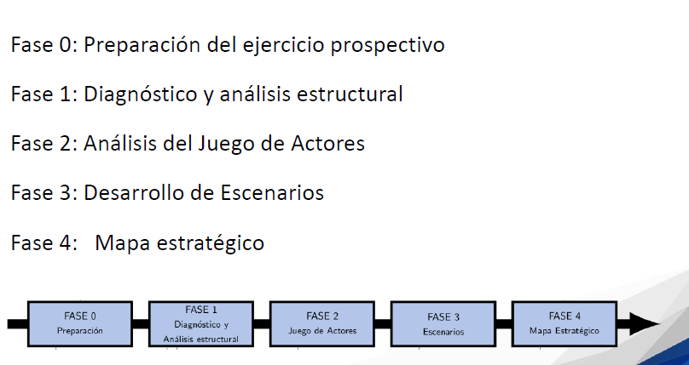

Slide 20
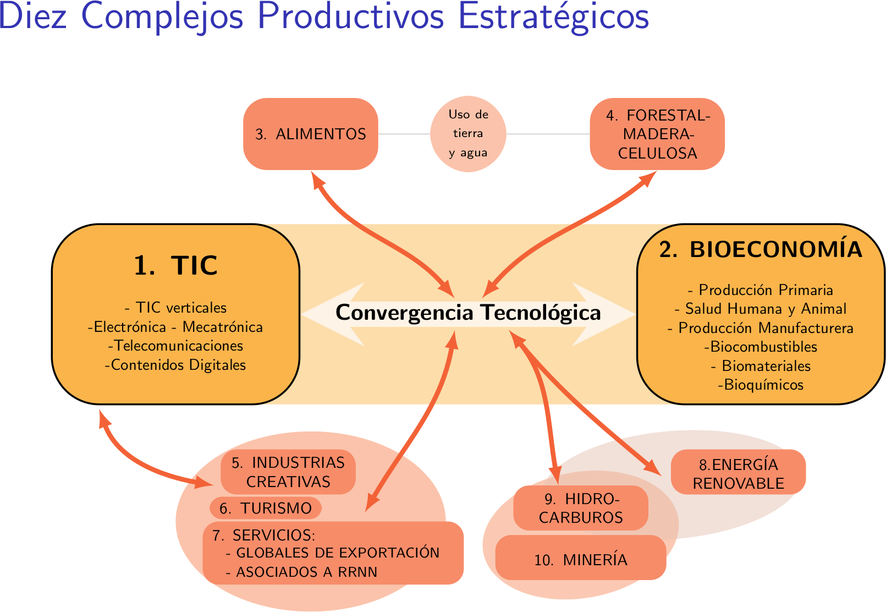
2015
PIB: 24%
X bienes: 90%
X servicios: 95%
26% del empleo

Slide 21
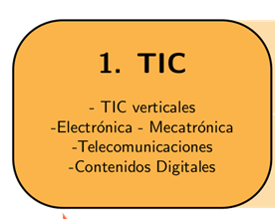
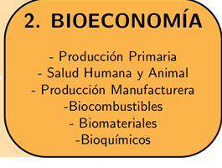







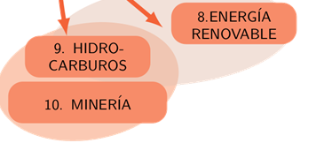

http://www.ict4v.org/
Licitación pública internacional para estudios prospectivos en industrias culturales, minería, hidrocarburos y energías renovables: en el Sitio de Compras y Contrataciones Estatales: https://www.comprasestatales.gub.uy/consultas/buscar/tipo-pub/VIG/inciso/24/ue/2/tipo-compra/LP/tipo-doc/C/filtro-cat/CAT

Slide 22
¿Cómo podemos incorporara a la diáspora de Uruguay en el trabajo de la Dirección de Planificación?
Los participantes al 4to encuentro regional del Departamento 20 provienen de diez países : Alemania, Estados Unidos, España, Francia, Italia, Noruega, Reino-Unido, Suecia, Suiza, Uruguay ; y de 17 ciudades : Barcelona, Berlín, Copenhague, Estocolmo, Estrasburgo, Ginebra, Gotemburgo, Los Ángeles, Miami, Madrid, Malmö, Milán, Nueva York, Oslo, París, Roma, Southampton.

